Slide 1

SOBRECARGA DE OPERADORES
Jhoel David Chicaiza Collantes
Ednan Josue Merino Calderon
Daniel Alberto Vizcarra Gaibor
Pablo David Yánez Alvear

Slide 2
SOBRECARGA DE OPERADORES
Mecanismo para ampliar la capacidad de los operadores del lenguaje de programación, con el objetivo de modificar su comportamiento propio de acuerdo al lenguaje de programación.

Slide 3
tipo nombre_clase::operator + (lista de parámetros);
Sintaxis General

Slide 4
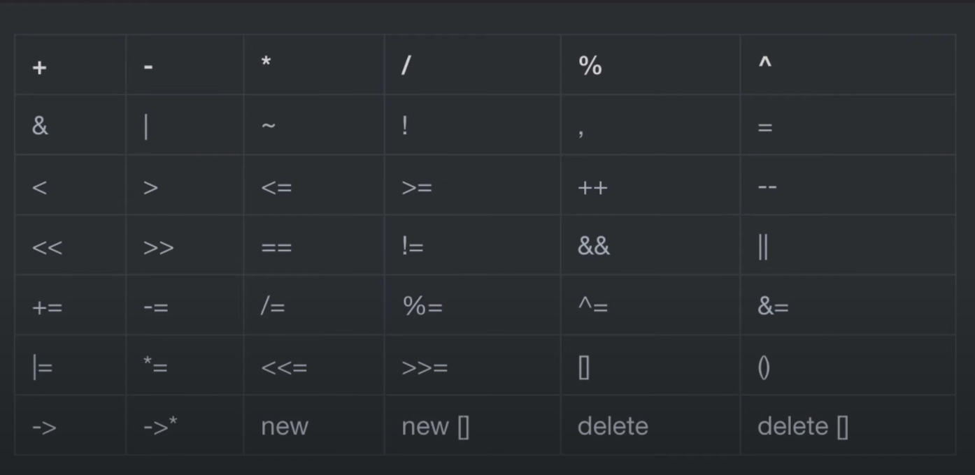
OPERADORES
Se declaran de la siguiente forma:
tipo operator operador([argumentos])

Slide 5
HAY ALGUNOS OPERADORES ESPECIALES QUE NO PUEDEN SER SOBRECARGADOS
::
.
(resolución de ámbito)
(selección de un miembro)
.*
?:
(selección de un miembro referenciado por un puntero)
(operador condicional)
sizeof
(tamaño de)
typeid
(identificación del tipo)

Slide 6
SOBRECARGA DE OPERADORES
Podemos sobrecargar tanto operadores unarios como binarios
tipo_ret operator op_unario (tipo1 arg1);
tipo_ret operator op_binario (tipo1 arg1, tipo2 arg2);

Slide 7
SOBRECARGA DE OPERADORES
Si los operadores son métodos de una clase, uno de los argumentos es implícito (aquél que invoca al operador)
class C {
public: C
operator- ();
C operator- (C);
}

Slide 8
CONCLUSION
BIBLIOGRAFIA
La sobrecarga de operadores es uno de los mecanismos que nos permite ampliar las capacidades de los lenguajes de programación orientados a objetos
C. (2021, 12 agosto). Sobrecarga de operadores. Microsoft Docs. https://docs.microsoft.com/es-es/cpp/cpp/operator-overloading?view=msvc-160#syntax
Programación en C++/Sobrecarga de Operadores - Wikilibros. (2021). Wikilibros. https://es.wikibooks.org/wiki/Programaci%C3%B3n_en_C%2B%2B/Sobrecarga_de_Operadores#Sintaxis_general
http://laurel.datsi.fi.upm.es/_media/docencia/cursos/cplusplus/sobrecarga_y_streams.pdf

Slide 9
Gracias por su atención.

